Slide 1
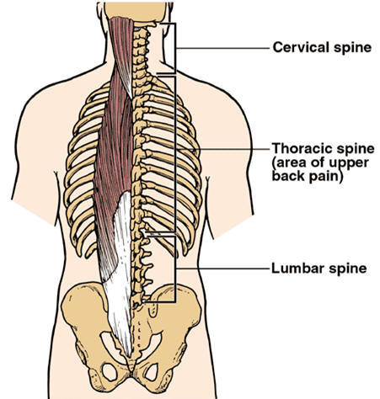
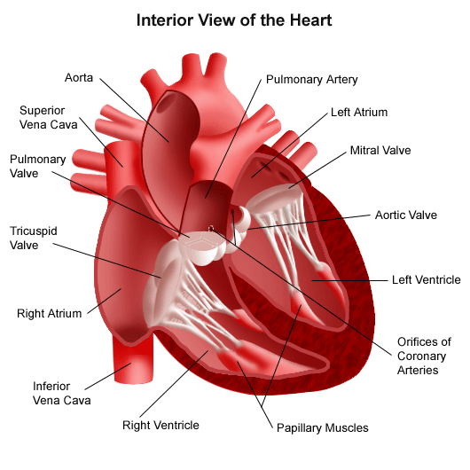

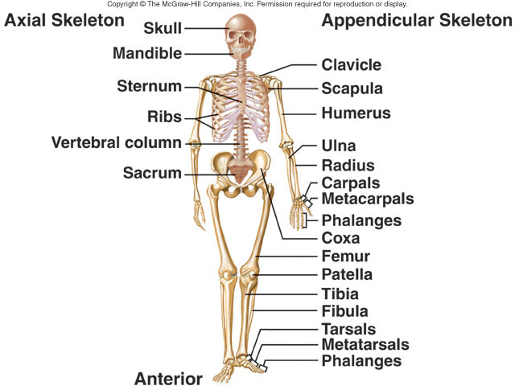
عنوان درس کارشناسی:
آناتومی بدن انسان
@pdf_sport_mansori
دانشکده برق – دانشگاه صنعتی سهند
گروه مهندسی پزشکی
Dr. Daneshvar – Biomedical Engineering

Slide 2
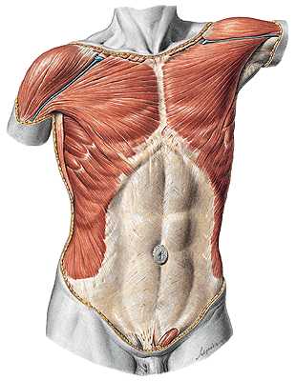
عضلات بدن
عضلات قفسه سينه
عضلات شکمی
عضلات اندام فوقانی
عضلات اندام تحتانی
عضلات سر و گردن
Dr. Daneshvar – Biomedical Engineering

Slide 3
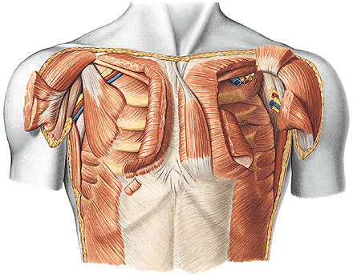
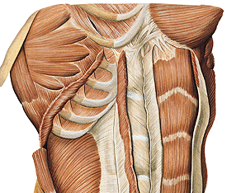
عضلات بدن
1- عضلاتی که ابتدا و انتهای آنها در قفسه سينه است Intrinsic Muscle
2- عضلاتی که اتصالی به جدار توراکس داشته ولی ادامه آنها به مناطق
ديگر می رود Extrinsic Muscle
عضله بين دنده ای خارجی
عضله بين دنده ای داخلی

Slide 4
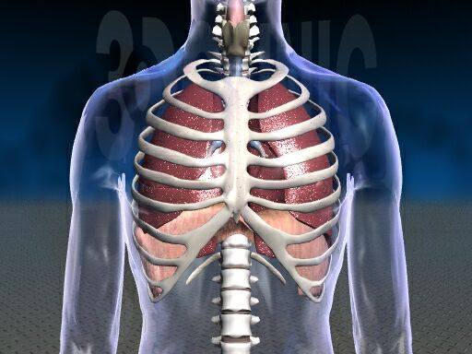
عضله ديافراگم
Dr. Daneshvar – Biomedical Engineering

Slide 5
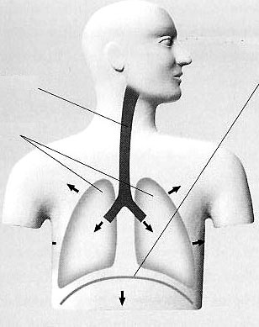
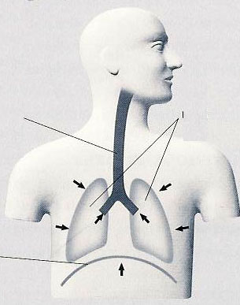
عضله ديافراگم

Slide 6

عضلات بدن
عضلاتی که اتصالی به جدار توراکس داشته ولی ادامه آنها به مناطق
ديگر می رود Extrinsic Muscle
عضله دلتوئيد
عضله سينه ای بزرگ
عضله شکمی مايل خارجی
دندانه ای قدامی
عضله شکمی راست
Dr. Daneshvar – Biomedical Engineering

Slide 7
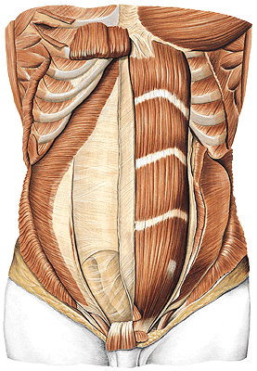
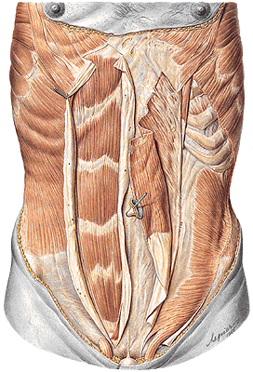
عضلات شکمی
عضله مايل خارجی شکم
عضله راست شکم
عضله عرضی شکم
عضله مايل داخلی شکم
Dr. Daneshvar – Biomedical Engineering

Slide 8
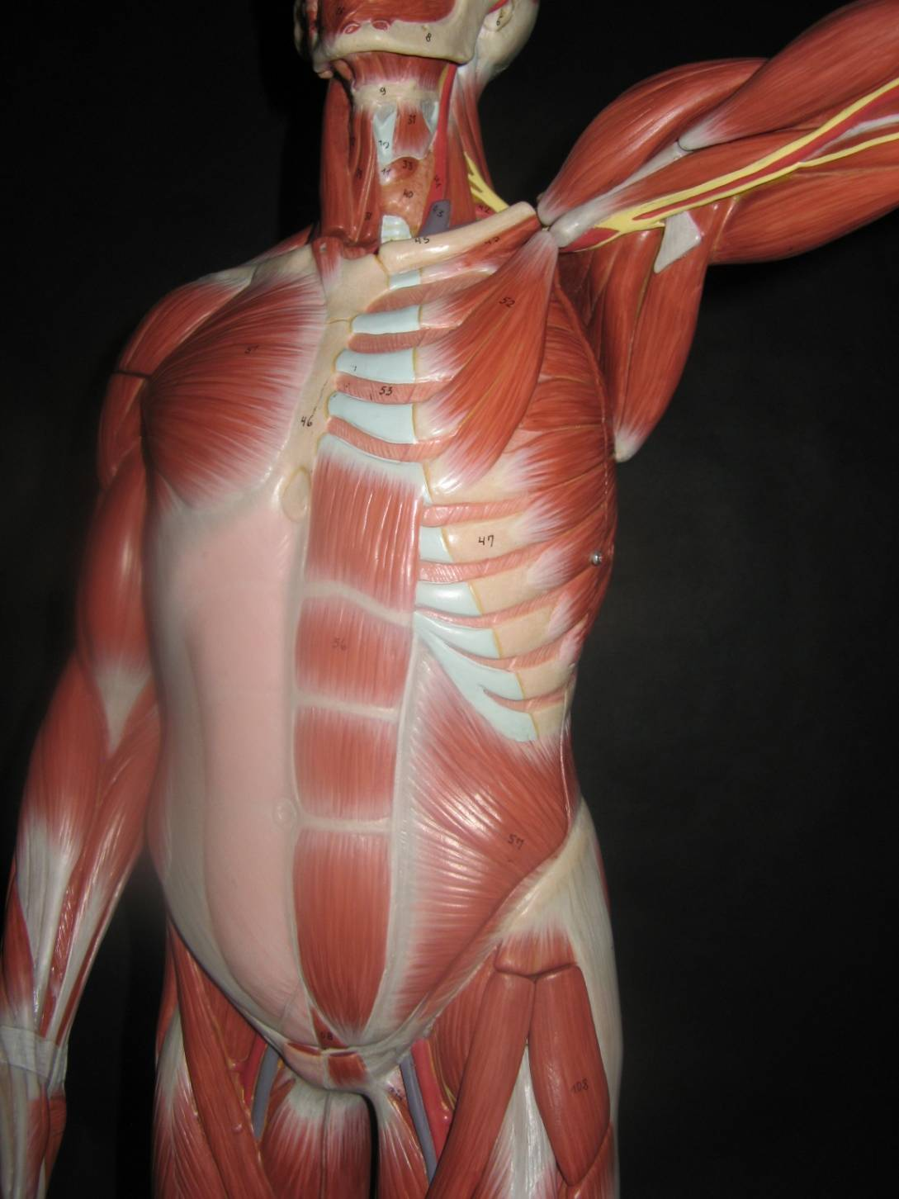
Deep Muscles of the Chest
Subclavius
External Intercostals
Pectoralis Minor
Serratus Anterior
Rectus Abdominis
Tendinous Intersections
Internal Oblique

Slide 9
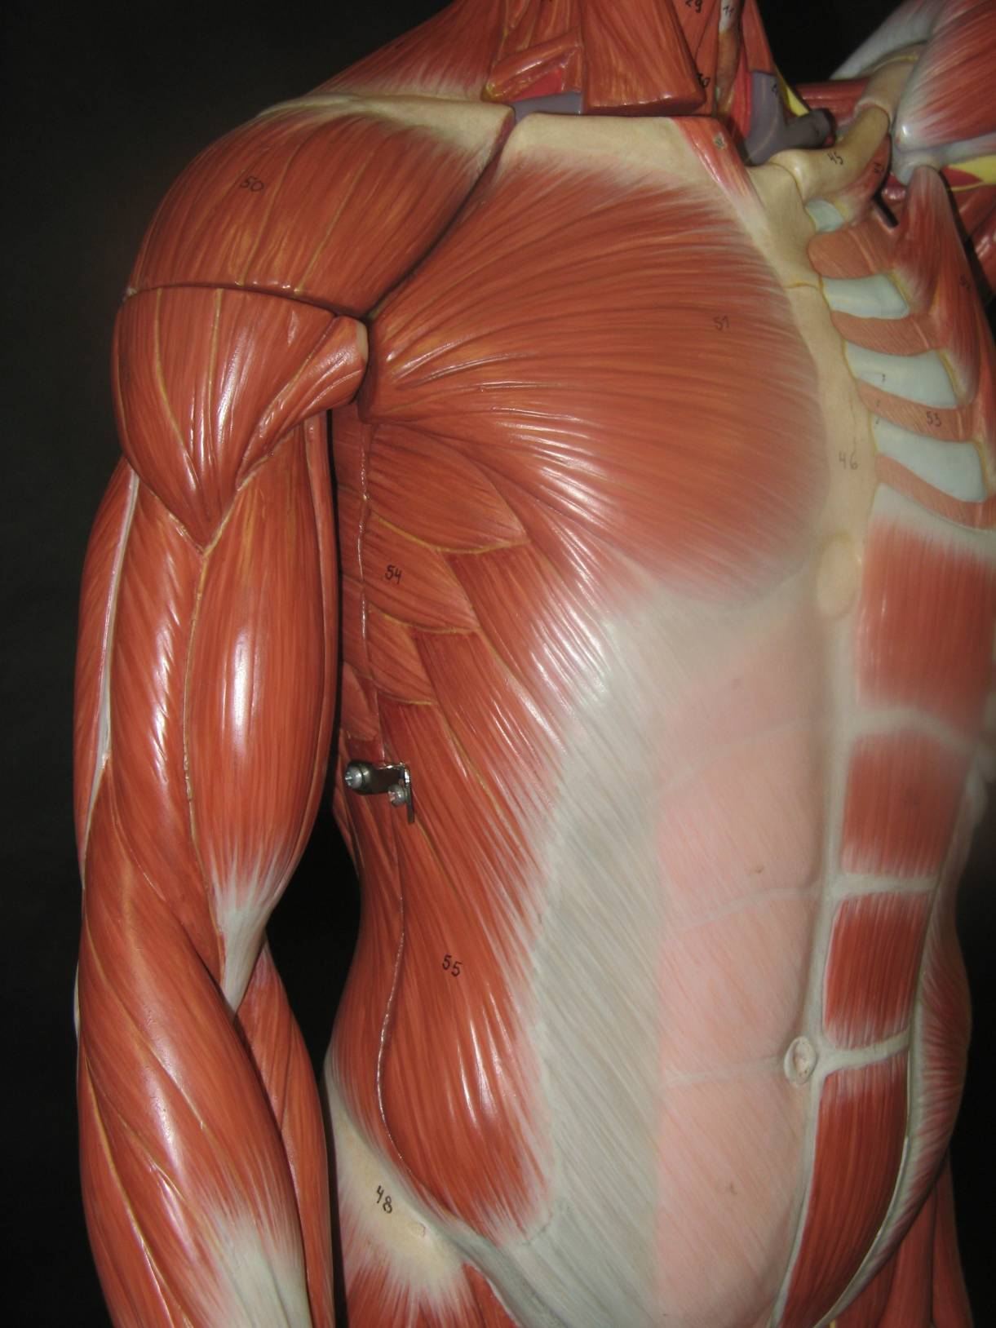
Superficial Muscles
of the Chest
1. Pectoralis major
2. Serratus anterior
3. Rectus abdominis
4. external oblique

Slide 10
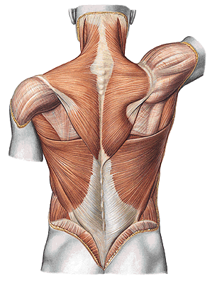
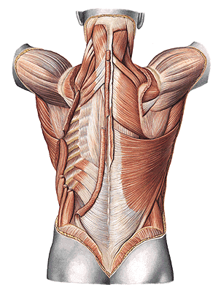
عضلات پشت
عضله گردنی
عضله تراپزوئيد
بالا برنده کتف
عضله دندانه ای خلفی-فوقانی
ترز کوچک
عضله پشتی
عضله دندانه ای خلفی-تحتانی
عضله متوازی الاضلاعی
Dr. Daneshvar – Biomedical Engineering

Slide 11
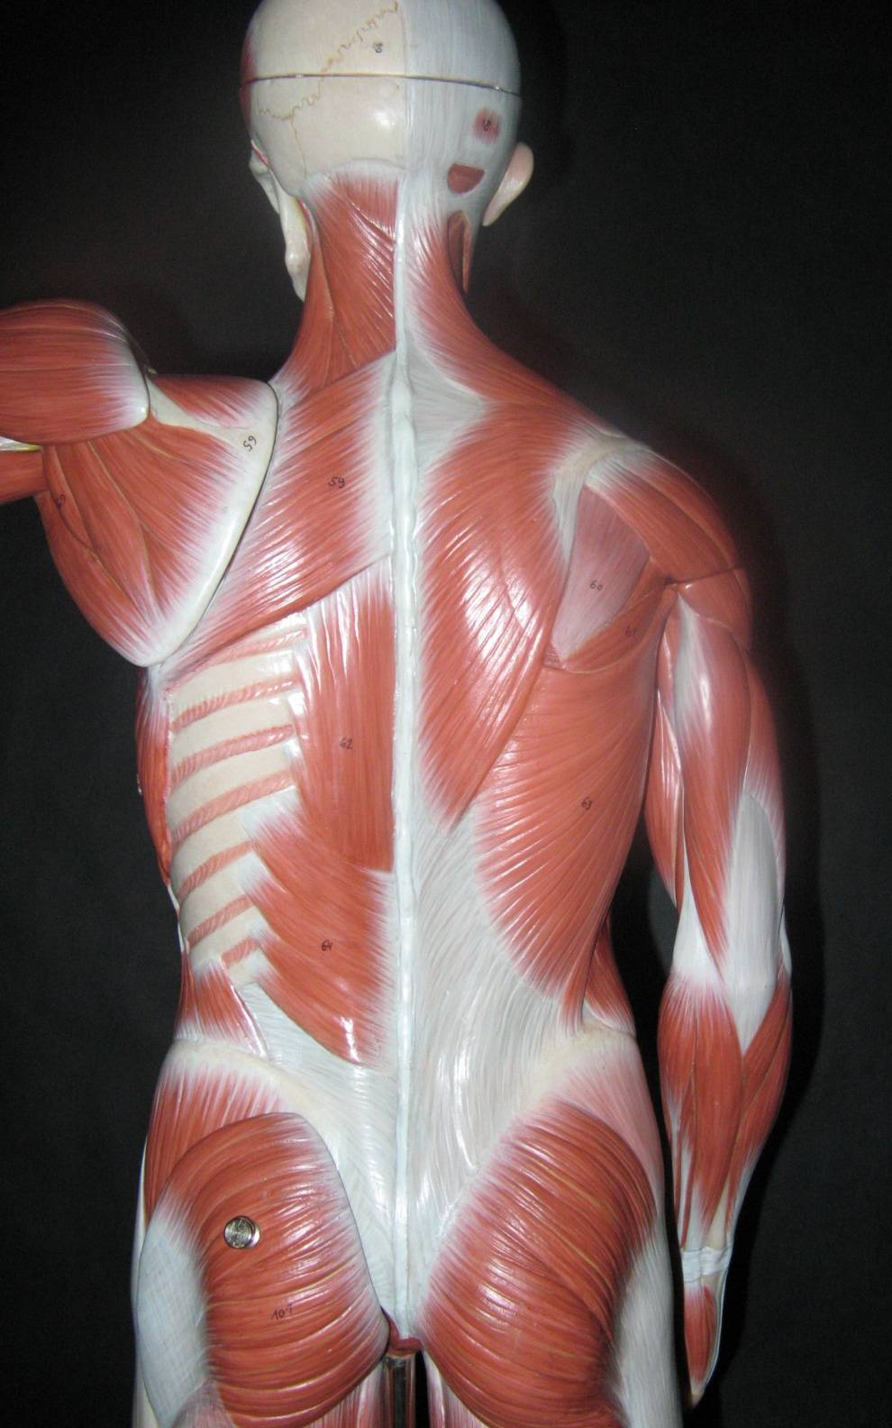
Deep Muscles
Of the Back
Superficial Muscles
Of the Back
Splenius capitis
Supraspinatus
Trapezius
Rhomboid minor
Rhomboid major
Infraspinatus
Teres minor
Teres major
Lattisimus dorsi
serratus posterior inferior
Erector spinae
external oblique
Thoracolumnar Fascia

Slide 12
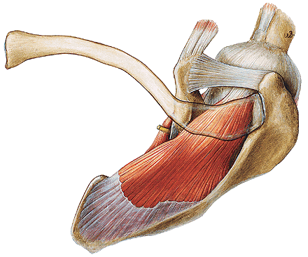
عضلات اندام فوقانی
شانه Shoulder
بازو Brachial
آرنج Elbow
ساعد Forearm
دست Manus
Dr. Daneshvar – Biomedical Engineering

Slide 13
عضلات اندام فوقانی
رباط غرابی-اکروميال
شانه راست – نمای فوقانی
عضله زير کتفی
عضله فوق خاری
Dr. Daneshvar – Biomedical Engineering

Slide 14
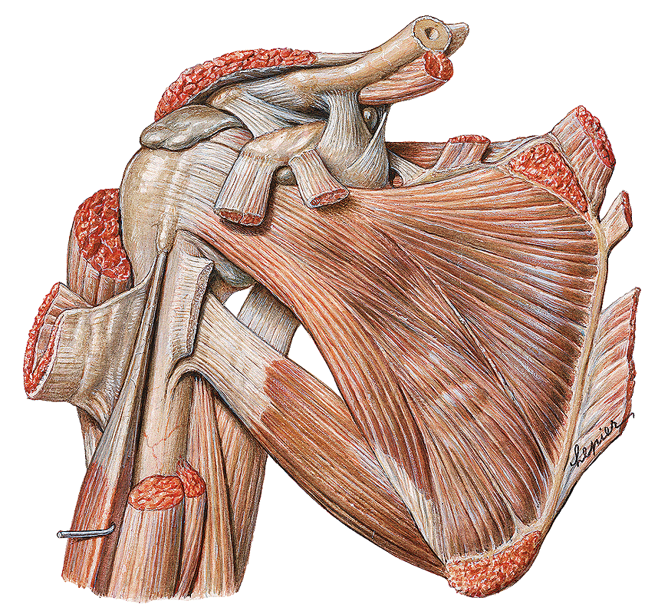
عضلات اندام فوقانی
عضله زير ترقوه ای
عضله دلتوئيد
شانه راست – نمای قدامی
عضله فوق خاری
عضله بالا برده کتف
عضله زير کتفی
عضله متوازی الاضلاعی بزرگ
عضله دو سر بازويی
ترز کوچک
عضله سه سر بازويی
عضله غرابی بازويی
Dr. Daneshvar – Biomedical Engineering

Slide 15
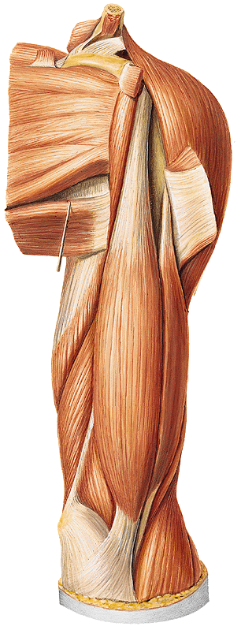
عضلات اندام فوقانی
بازوی چپ – نمای قدامی
عضله دلتوئيد
عضله زير کتفی
عضله سينه ای بزرگ
ترز کوچک
عضله سه سر بازويی
عضله دو سر بازويی
عضله بازويی - زند زبرين
Dr. Daneshvar – Biomedical Engineering

Slide 16
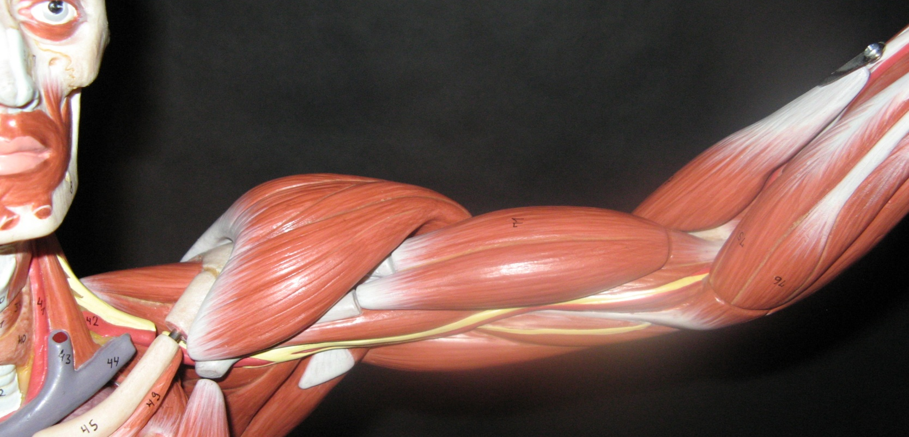
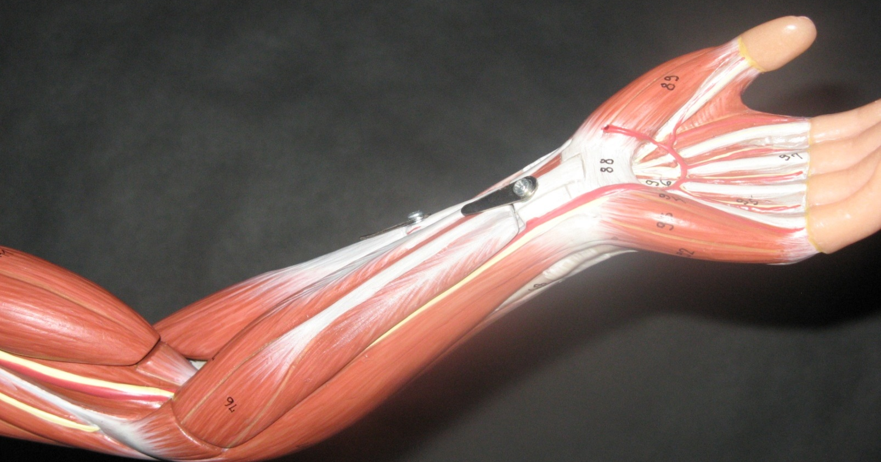
Anterior Upper Arm
Biceps Brachii
Deltoid
Brachialis
Short
Head
Long
Head
Medial Head
Triceps
Brachii
Long Head
Coracobrachialis
Anterior
Forearm
Flexor pollicus brevis
lumbricals
Brachioradialis
Palmaris
Longus
Abductor digiti minimi
Flexor digiti minimi breivs
Opponens digiti minimi
Flexor carpi
Radialis
Flexor
Retinaculum
(Tendon)
Flexor Carpi
Ulnaris

Slide 17
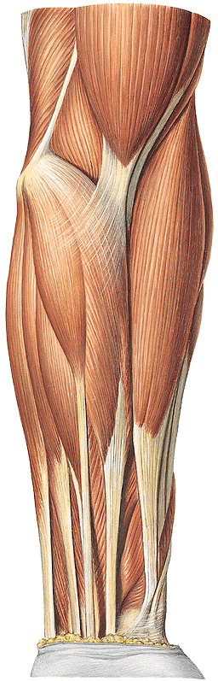
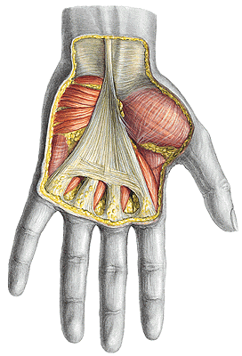
عضلات ساعد و دست
Dr. Daneshvar – Biomedical Engineering

Slide 18
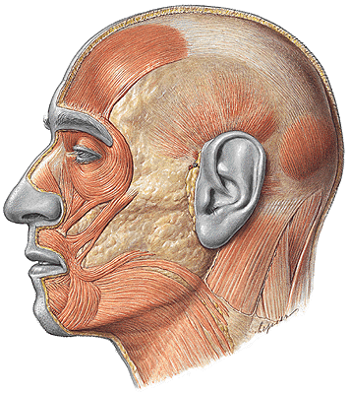
عضلات صورت
عضله پيشانی-پس سری
عضله چين دهنده ابرو
عضله پلکی
عضله مدور چشم
عضله بینی
عضله حلقوی
عضله خندان
عضله چانه ای
Dr. Daneshvar – Biomedical Engineering

Slide 19
Dr. Daneshvar – Biomedical Engineering

